Slide 1

Međunarodni projekt razmjene straničnika 2022./2023.
OŠ Petra Zrinskog Zagreb
Školska knjižničarka Rahela Frelih
Učiteljice u produženom boravku Davorka Siketić i Antea Kranjac
Profesorice engleskog jezika Biljana Bičanić i Sunčica Ninčević
Profesorica likovne kulture Jurana Linarić-Mihalić

Slide 2
Međunarodni projekt razmjene straničnika
Kada? U Međunarodnom mjesecu školskih knjižnica = u listopadu.
Tko? Međunarodna udruga školskih knjižničara je organizator, a sudjeluju škole iz cijelog svijeta.
Cilj: razmjena straničnika između školskih knjižničara i njihovih korisnika iz cijeloga svijeta.
Ovogodišnja tema: „Reading for global peace and harmony“.

Slide 3
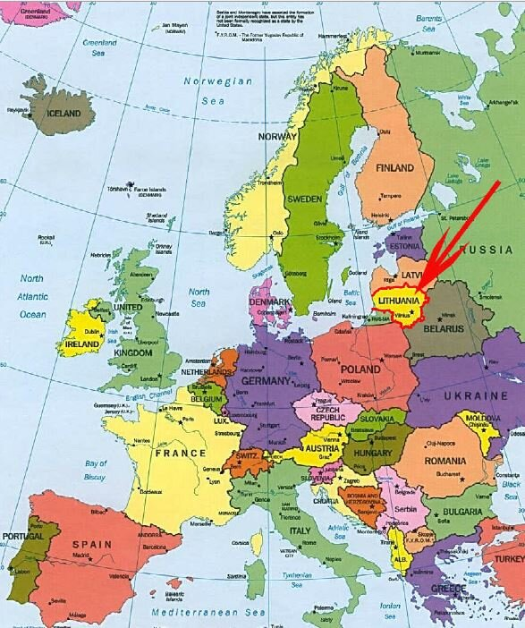
Naša škola-partner
Kontinent: Europa
Država: Litva
Okrug: Klaipėda
Grad: Klaipėda
Škola: Priekulės Ievos Simonaitytės gimnazija
Adresa škole: Klaipėdos g. 20, Priekulė
Knjižničarka: Dalia Lukauskienė

Slide 4
LITVA
Broj stanovnika: 2,9 milijuna stanovnika
Glavni grad: Vilnius
Valuta: euro, €
Službeni jezik: litavski jezik
Prosječne temperature:
  obala: -3°C – 16°C
  unutrašnjost: - 6°C – 18°C
Nacionalna životinja: bijela roda
Nacionalna biljka: rutvica
Notes:
Rupija znači srebro na sanskritu

Slide 5
LITAVSKI JEZIK
(Lietuvių kalba)
Zanimljivosti
broj | litavski
1 | vienas
2 | du, dvi
3 | trys
4 | keturi, keturios
5 | penki, penkios
6 | šeši, šešios
7 | septyni, septynios
8 | aštuoni, aštuonios
9 | devyni, devynios
10 | dešimt

Slide 6


NACIONALNI SIMBOLI
ZASTAVA:
žuta boja simbolizira brončana polja Litve
zelena simbolizira zelenu prirodu
crvena simbolizira svu krv koja se prolila za Litvu
GRB:
bijeli vitez na crvenom polju
HIMNA:
"Tautiška giesmė" = „Pjesma naroda”

Slide 7
Česta litavska imena i prezimena
(vardas ir pavardė)
muška: Jonas, Vytautas, Antanas, Tomas, Juozas, Mindaugas, Kęstutis, Darius, Andrius, Saulius, Matas, Lukas, Nojus, Kajus, Dovydas, Dominykas, Mantas, Rokas, Jokūbas, Augustas
ženska: Ona, Irena, Janina, Kristina, Danutė, Lina, Regina, Aldona, Rasa, Daiva, Emilija, Gabija, Urtė, Ugnė, Gabrielė, Kamilė, Austėja, Goda, Ieva, Viltė
prezimena: 1. Kazlauskas, 2. Petrauskas
Aleksas, Aleksandras, Andrius, Dionizas, Eugenijus, Ipolitas, Jeronimas, Jurgis, Kipras, Kristupas, Leonidas, Petras, Steponas, Zenonas, Budrys, Girdenis, Tylenis, Vilkas, Amantas, Bukantas, Rimgaila, Vizgirda, Tarvydas

Slide 8
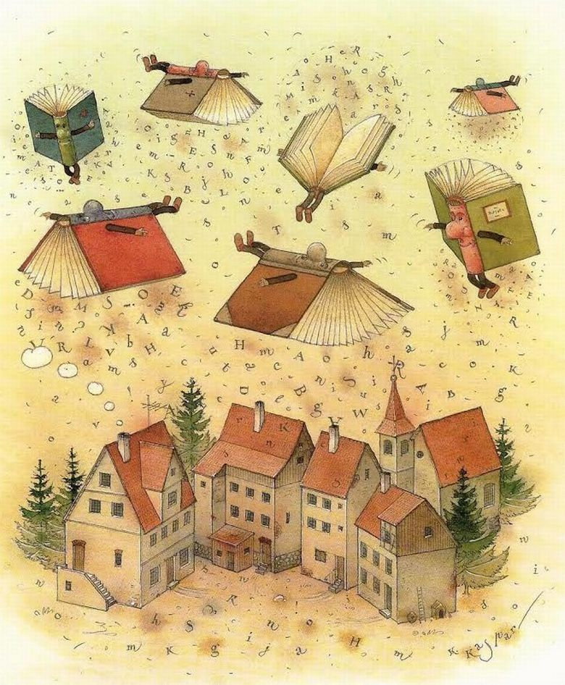
Kęstutis Kasparavičius
Poznati litavski pisac i ilustrator za djecu
Napisao je mnoge priče, a ove imamo u školskoj knjižnici:
  Budalaste priče
  Kratke priče
  Dan jagoda
  Mala zima
  Vrtlar Florijan
  Nestala slika
  Bijeli slon
  Zec Mrkvus Veliki
  Mačkica iz snova
  Medvjedovanje
  Lijenozemska
  Podvodna priča

